Slide 1
Calculation of the pressure of the material in the brick
Cliente: Eugenio Kopanitskyy
Plataforma: Upwork

Slide 2
Objetivos
El objetivo de este paquete de trabajo es verificar la viabilidad de un diseño específico de un ladrillo bajo unas condiciones de carga específicas.

Slide 3
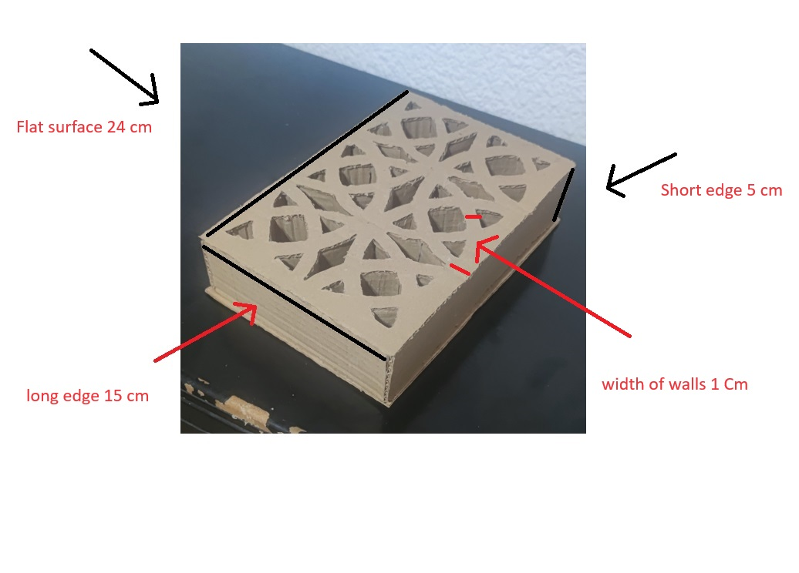
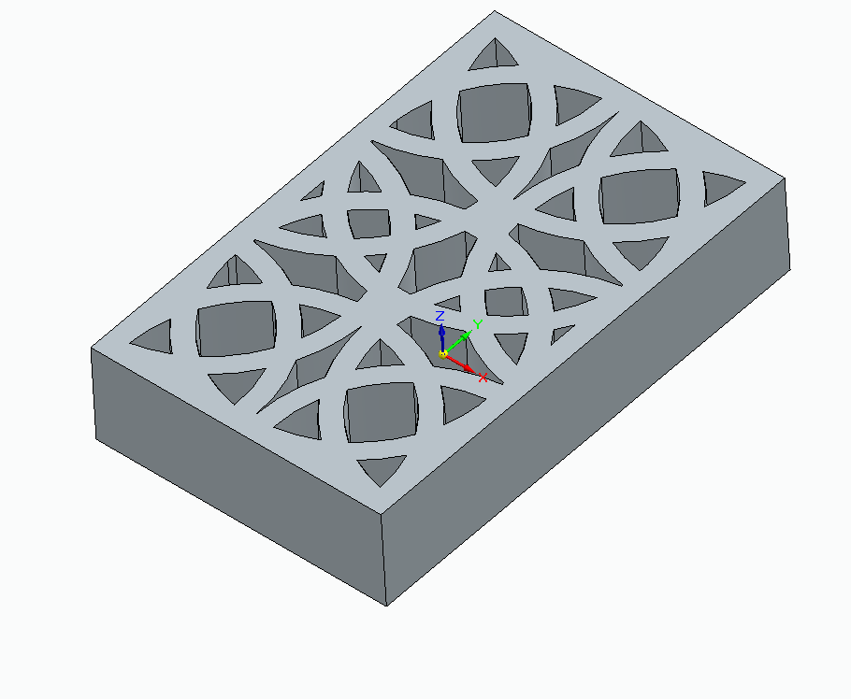
Inputs
Se ha proporcionado un esquema del diseño y se ha traducido a un model CAD.

Slide 4
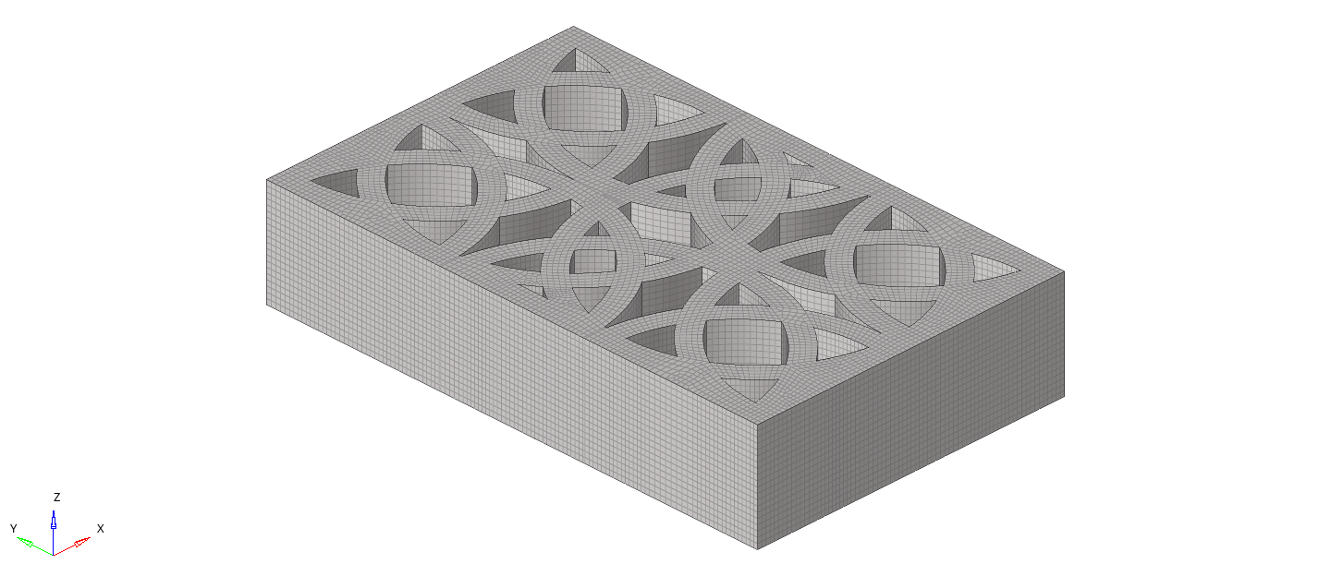
Modelo estructural
Para realizar los cálculos del modelo en cuestión, se ha creado un modelo de elementos finitos (FEM) basado en esa geometría

Slide 5
Modelo estructural
De este modo, se han elegido las siguientes propiedades mecánicas:
E [GPa] – Módulo de elasticidad | Coeficiente Poisson | Densidad [kg/m³]
10.0 | 0.22 | 1790
σ_{c} [MPa] – Resistencia a compresión
25.0

Slide 6
Modelo estructural
Las condiciones de análisis han sido las siguientes:
Se ha aplicado una fuerza (Newtons) equivalente al perfil de carga propuesto teniendo en cuenta el área transversal del modelo (2.49E-02 m²) :
Se han aplicado condiciones de contorno replicando lo esperando en un ensayo mecánico:
El modelo está apoyado con los grados de libertad restringidos (traslación en Z y rotación en X,Y,Z)
kgcm2 | Pa | Fuerza [N]
1 | 98066.5 | 2441.9
10 | 980665 | 24418.6
100 | 9806650 | 244185.6

Slide 7
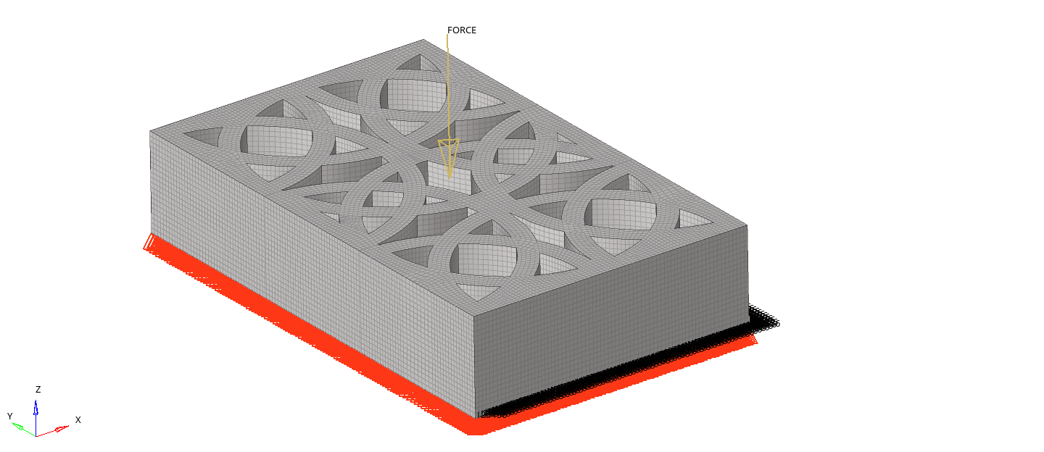
Modelo estructural

Slide 8
Análisis
Los resultados que se van a mostrar a continuación son los esfuerzos Von Misses (VM) obtenidos en todo el modelo. Estos esfuerzos representan un promedio de los esfuerzos de los ejes principales del modelo y representan el escenario más probable en la realidad.

Slide 9
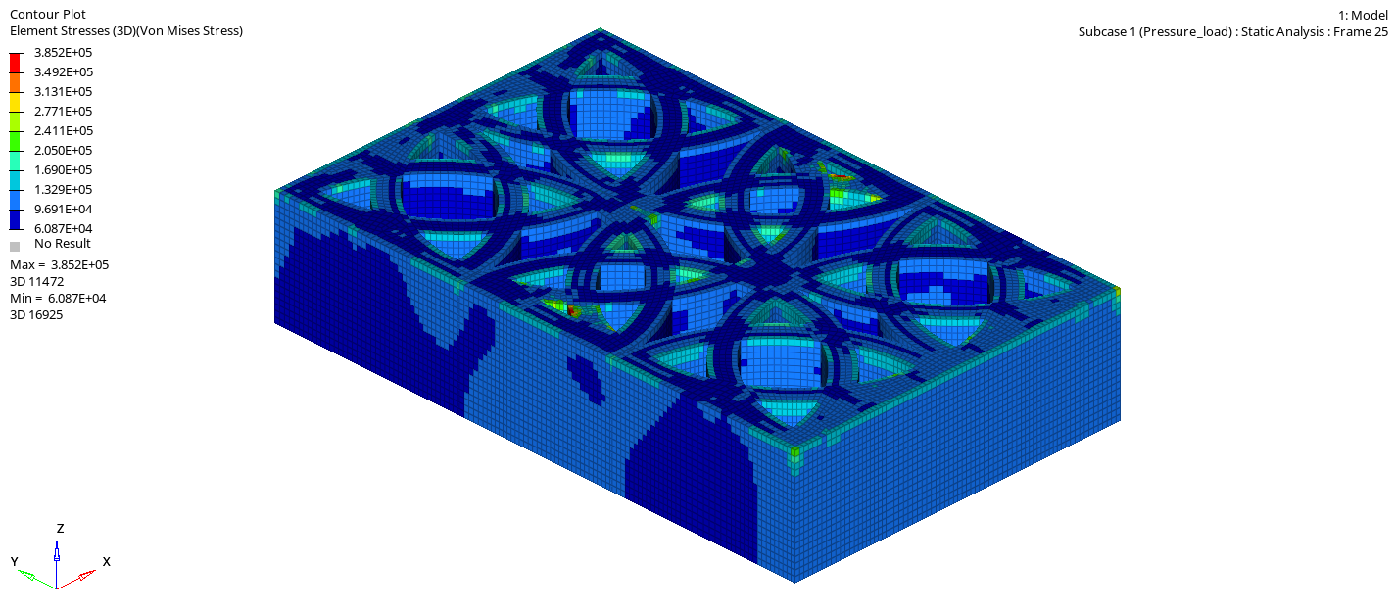
Análisis
Caso1: F = 2441.9 N

Slide 10
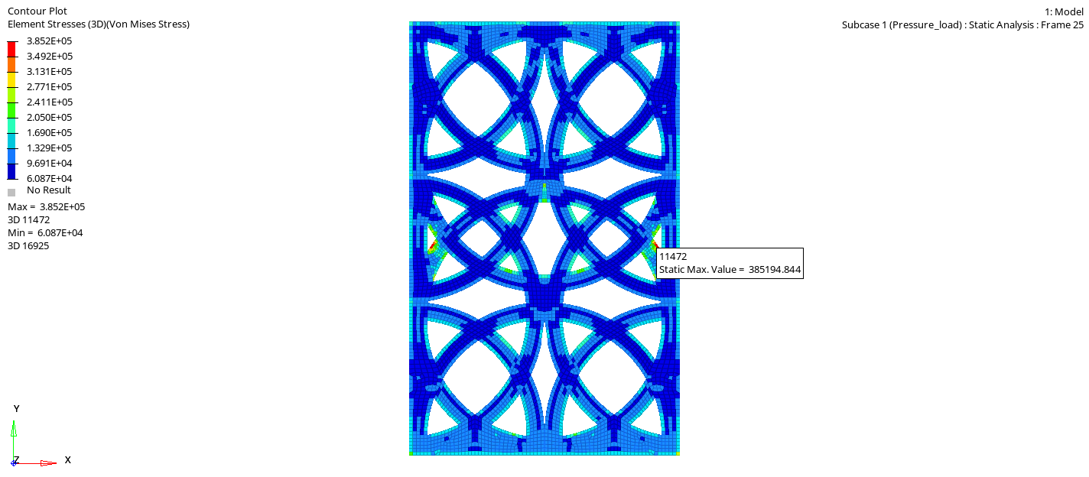
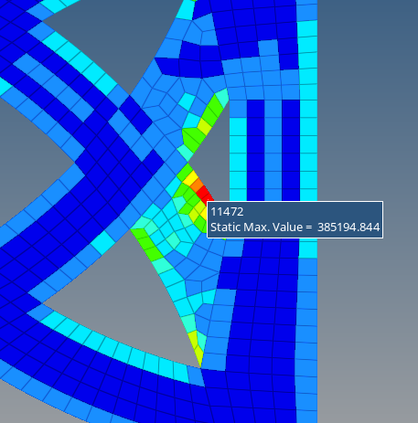
Análisis
Caso 1: F = 2441.9 N

Slide 11

Análisis
Caso 2: F = 24418.6 N

Slide 12

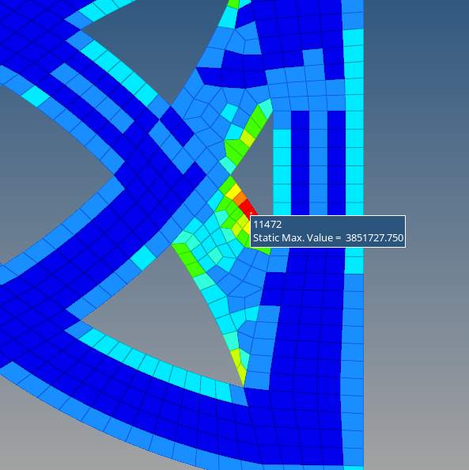
Análisis
Caso 2: F = 24418.6 N

Slide 13

Análisis
Caso 3: F = 244185.6 N

Slide 14
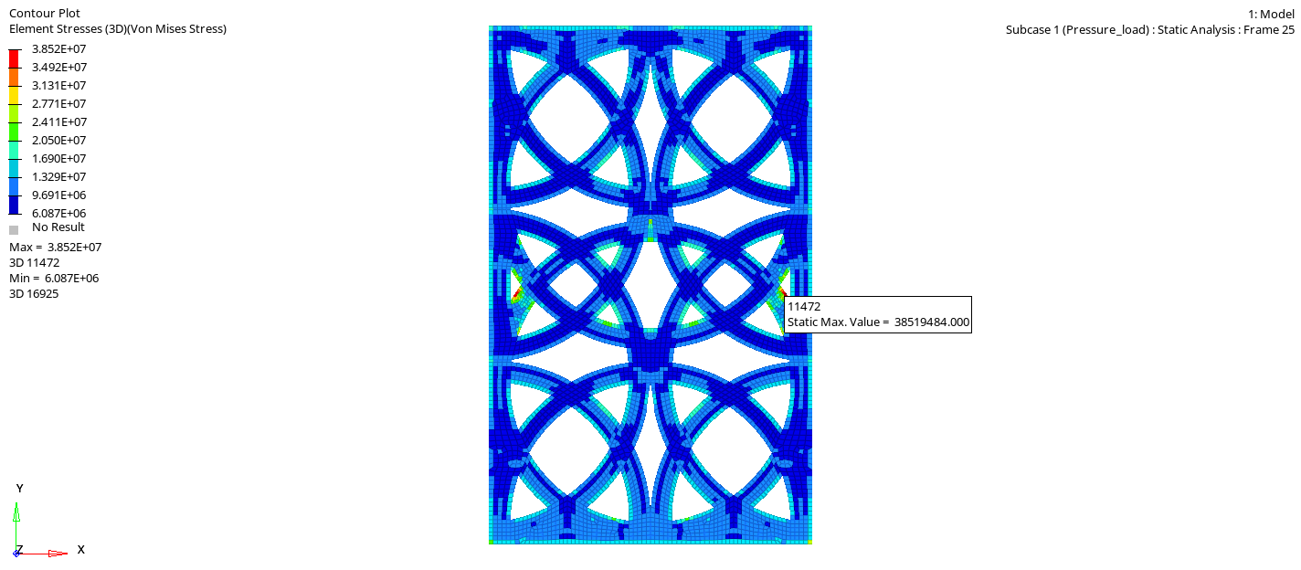
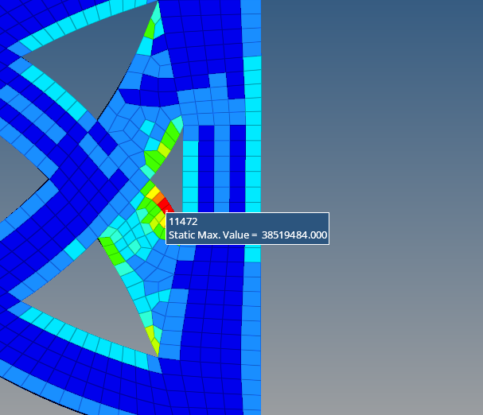
Análisis
Caso 3: F = 244185.6 N

Slide 15
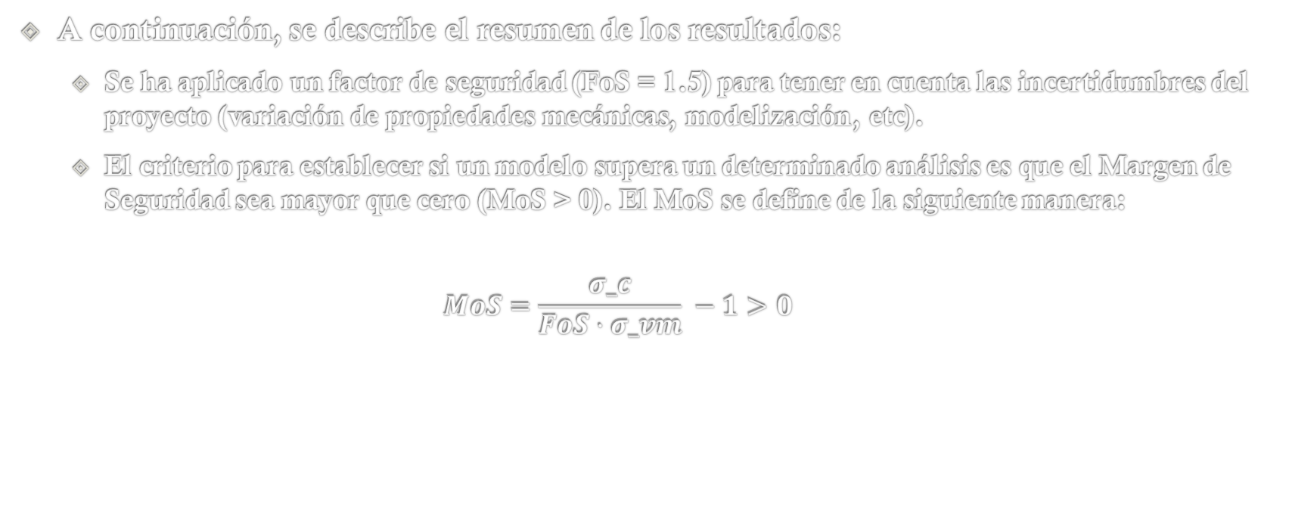
Resultados
A continuación, se describe el resumen de los resultados:
Se ha aplicado un factor de seguridad (FoS = 1.5) para tener en cuenta las incertidumbres del proyecto (variación de propiedades mecánicas, modelización, etc).
El criterio para establecer si un modelo supera un determinado análisis es que el Margen de Seguridad sea mayor que cero (MoS > 0). El MoS se define de la siguiente manera:
$$MoS=\frac{σ_c}{FoS·σ_vm} −1>0$$

Slide 16
Resultados
A continuación, se describe el resumen de los resultados:
De esta forma, se ha obtenido lo siguiente (como se aprecia, las cargas obtenidas son linealmente crecientes):
El MoS negativo se ha obtenido en el último caso (F = 244185.6 N) que se corresponde con 100 kg/cm2, o lo que es lo mismo con una presión de 9806650 Pa.
σ_{c} [Mpa] | 25.0
σ_{vm} [Mpa] | 0.3852 | 3.852 | 38.52
FoS | 1.5 | 1.5 | 1.5
MoS | 42.27 | 3.33 | -0.57

